Slide 1
区间内单调栈的维护
口胡警告！请自己多找一些资料！

Slide 2
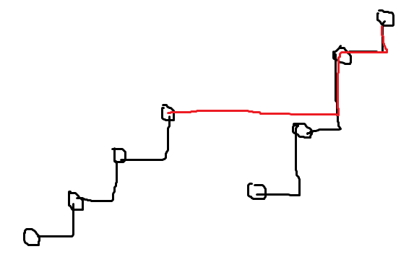
单调栈是一种特殊的支持合并的结构

Slide 3
适用范围：维护区间内某一位权值处于单调栈上的点的信息和
对应单调栈的性质
  一个点是前缀中最大的（或后缀，或最小）
  一个点是从前往后看到的第一个数
单点修改，区间查询
信息要可加，单调栈上不能有点权相同的点

Slide 4
维护方法：在只有单点修改时，可以只考虑pushup
要求出左边在右边切了多少
即要对于一个节点（右儿子），求出从左边以某个值（左节点的max）进来，往上的权值和。

Slide 5
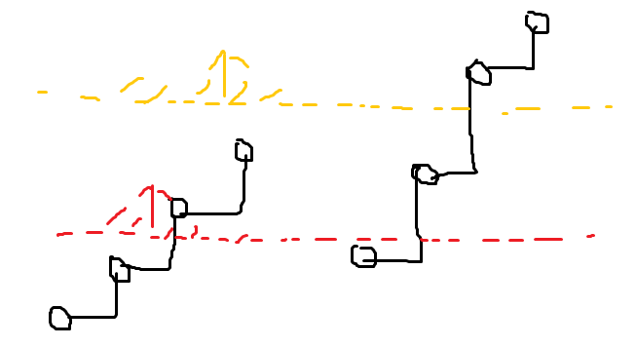
即要对于一个节点（右儿子），求出从左边以某个值（左节点的max）进来，往上的权值和。
有两种情况：一种是这个值小于该节点左儿子的max（红），一种是大于（黄）。
后者递归到右儿子处理。
前者递归到左儿子处理，要加上右儿子上方多出来的一段。
即，对每个节点要多记录从左儿子的max，往右儿子的上方能切多少。

Slide 6
询问的时候，按顺序合并，类似pushup。
每次pushup最多递归进一个儿子，复杂度单次O(log)。
总复杂度单次O(log^2)。

Slide 7
例子
[bzoj2957]楼房重建
[FOI四校联赛模拟#18]数数
[校内训练20170324]平衡树
[校内训练20170303]所有极长递增子序列问题

Slide 8
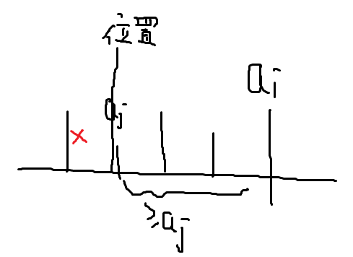
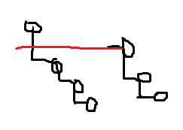
[校内训练20170303]所有极长递增子序列问题
暴力DP是F[i]<-F[j]，要求j-i之间的数要么比ai大，要么比aj小。
也就是j是权值在1~ai范围内的数中，所有大于等于它的数中位置最靠后的。
也就是一个区间内的询问，满足如果一个点选了，其左边选的点的位置这一维都要比它大。
维护单调栈，注意由于是右边切左边，pushup和query都要先递归右边。

Slide 9
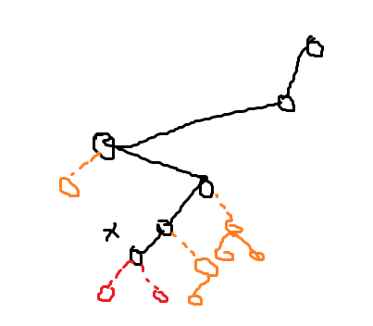
[校内训练20170324]平衡树
假设查询的点是u,v
两个点的LCA为k在ku,kv之间的w最大的点。
问题转化为求一个点在treap上的深度。
分左右侧考虑。以右侧为例，满足要求的点的k，w应该比询问点的k，w对应要大。
注意到黄色点虽然满足这个条件，但却不能成为答案。

Slide 10
[校内训练20170324]平衡树
刻画询问点x的父亲：
w比x大的点中，第一个k比x大的点。
“k比x大的点中，第一个w比x大的点”的是错的，比方说黄点。
即把w看成纵轴，往上走的途中，遇到的第一个点。
维护右图形状

